Slide 1

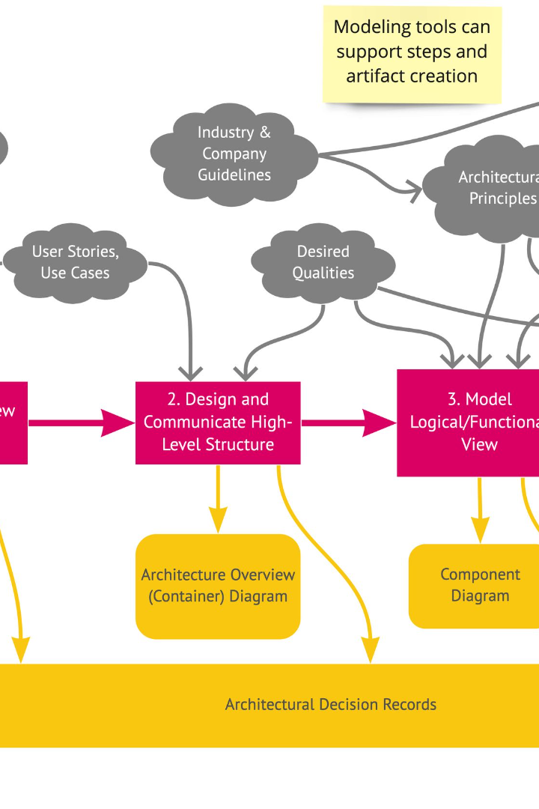
Modèles d'architecture des systèmes d'informations
L'architecture des systèmes d'informations (SI) définit la structure, les composants et les principes qui guident la conception et l'organisation du SI d'une entreprise. Elle fournit un cadre pour aligner les objectifs stratégiques de l'entreprise avec les capacités du SI et assurer une gestion efficace des ressources informatiques. Ce guide présente quelques modèles d'architecture des SI couramment utilisés.

Slide 2
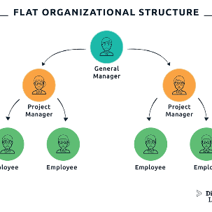



1. Architecture d'entreprise (EA)
Structure holistique
Alignement des perspectives
Cohérence et intégration
L'EA est un modèle holistique qui définit la structure, les processus, les systèmes et les technologies nécessaires pour soutenir les opérations et atteindre les objectifs de l'entreprise.
Elle vise à assurer la cohérence, l'intégration et l'agilité du SI dans son ensemble.
L'EA aligne les différentes perspectives du SI, notamment l'architecture métier, l'architecture des données, l'architecture des applications et l'architecture technique.
Alignement objectifs-capacités
Elle fournit un cadre pour aligner les objectifs stratégiques de l'entreprise avec les capacités du SI et assurer une gestion efficace des ressources informatiques.

Slide 3
2. Modèle client-serveur
Répartition des services et des ressources
Tâches et responsabilités clairement définies
Flexibilité et évolutivité accrues
Ce modèle permet la répartition des tâches et des responsabilités entre le client et le serveur, offrant une flexibilité et une évolutivité accrues.
Le modèle client-serveur est un modèle d'architecture dans lequel les services et les ressources informatiques sont répartis entre un client et un serveur.
Le client fait une demande de service auprès du serveur, qui traite la demande et renvoie les résultats au client.

Slide 4



3. Architecture orientée services (SOA)
Services autonomes
Fonctionnalités réutilisables
Flexibilité opérationnelle
La SOA est un modèle dans lequel les fonctionnalités du SI sont exposées sous forme de services autonomes et interopérables.
La SOA favorise la réutilisabilité, la flexibilité et l'intégration des services au sein du SI.
Les services peuvent être appelés et combinés pour répondre aux besoins spécifiques des utilisateurs et des processus métier.

Slide 5

4. Architecture en nuage (Cloud)
1
Mise à l'échelle facile
2
Disponibilité élevée
L'architecture en nuage est un modèle d'architecture qui utilise les services de cloud computing pour fournir des ressources informatiques à la demande.
Les applications, les données et les services sont hébergés sur des serveurs distants et accessibles via Internet.
3
Réduction des coûts d'infrastructure
Ce modèle permet une mise à l'échelle facile, une disponibilité élevée et une réduction des coûts d'infrastructure.

Slide 6


5. Architecture microservices
Gestion autonome
Chaque microservice est développé, déployé et géré de manière autonome, ce qui permet une évolutivité, une flexibilité et une maintenance simplifiées.
1
2
3
Décomposition de l'application
Intégration simple
L'architecture microservices est un modèle dans lequel une application est décomposée en petits services indépendants qui fonctionnent ensemble pour fournir des fonctionnalités spécifiques.
Les microservices fonctionnent ensemble pour répondre aux besoins spécifiques, favorisant une intégration simple au sein du SI.

Slide 7
6. Architecture de référence
Bonnes pratiques
Structuration et organisation
Une architecture de référence est un modèle d'architecture préconçu et documenté qui définit les bonnes pratiques, les normes et les recommandations pour la conception du SI.
Elle fournit des directives sur la façon de structurer et d'organiser les composants du SI pour répondre aux besoins spécifiques d'une industrie, d'une entreprise ou d'un domaine d'activité.
Normes et recommandations
Optimisation de l'efficacité
Une architecture de référence est basée sur des normes et des recommandations reconnues par l'industrie pour assurer la qualité et la durabilité du SI.
Elle vise à optimiser l'alignement entre les objectifs stratégiques de l'entreprise et les capacités du SI.

Slide 8
7. Comment choisir le modèle d'architecture approprié pour votre entreprise industrielle ?
Évaluez les besoins de votre entreprise.
Examinez les avantages et les inconvénients de chaque modèle.
Consultez des experts en architecture des SI.
Le choix du modèle d'architecture dépend des besoins, des objectifs et des contraintes spécifiques de l'entreprise industrielle.
Les experts en architecture des SI peuvent vous aider à évaluer les différents modèles d'architecture des SI, à identifier celui qui convient le mieux à votre entreprise et à élaborer un plan de transition efficace.
Chacun des modèles d'architecture des SI présentés offre des avantages et des inconvénients différents, qui doivent être évalués en fonction de votre entreprise et de vos objectifs d'affaires.

Slide 9
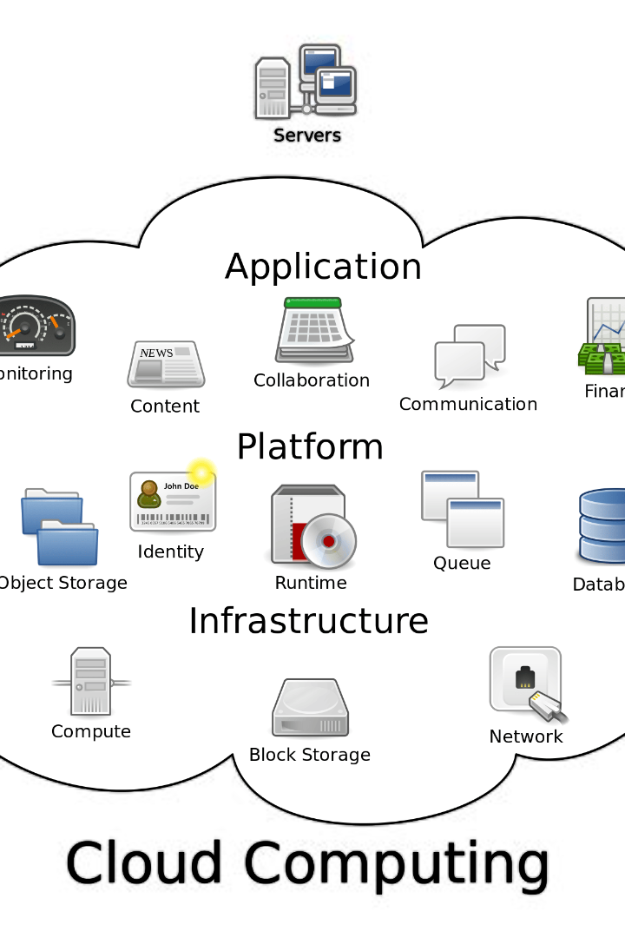
Conclusion
Les modèles d'architecture des SI présentés dans ce guide offrent des approches différentes pour concevoir et organiser les systèmes d'informations. En choisissant le modèle d'architecture approprié pour votre entreprise industrielle, vous pouvez optimiser l'alignement entre les objectifs stratégiques de l'entreprise et les capacités du SI, favoriser l'intégration des systèmes, la réutilisabilité des composants et la flexibilité opérationnelle.

Slide 10

Étude de cas - Mise en place d'une nouvelle architecture
A. Faites le bilan des architectures connues au sein de votre département.
B. Un des services cherche à améliorer son efficacité opérationnelle grâce à la mise en place de l'architecture en microservices. A l'aide de votre force en conduite du changement, présentez ici leur parcours et les résultats souhaités, ainsi que les défis rencontrés et comment ils peuvent être surmontés.

